Slide 1
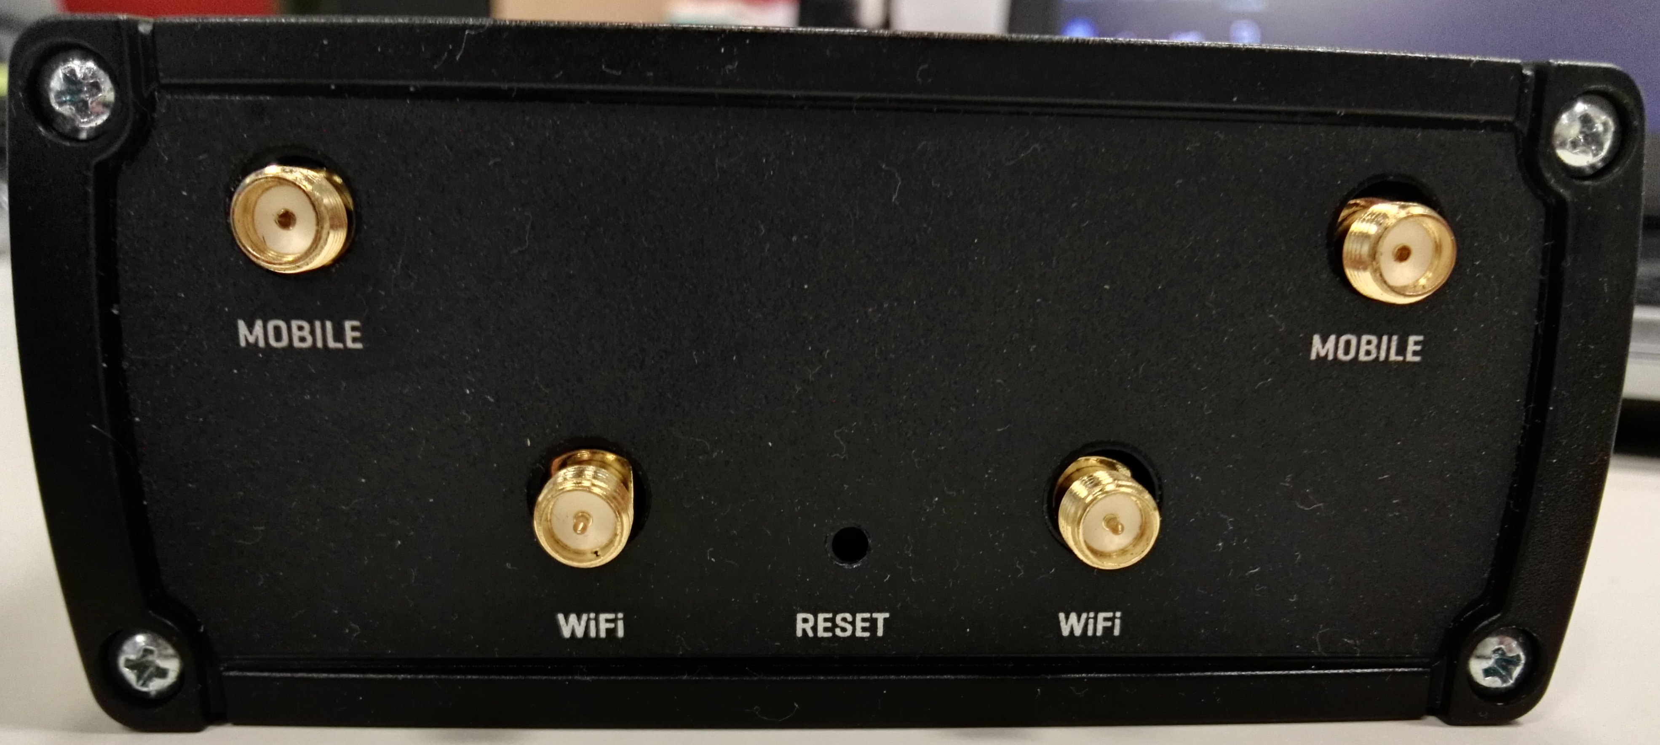
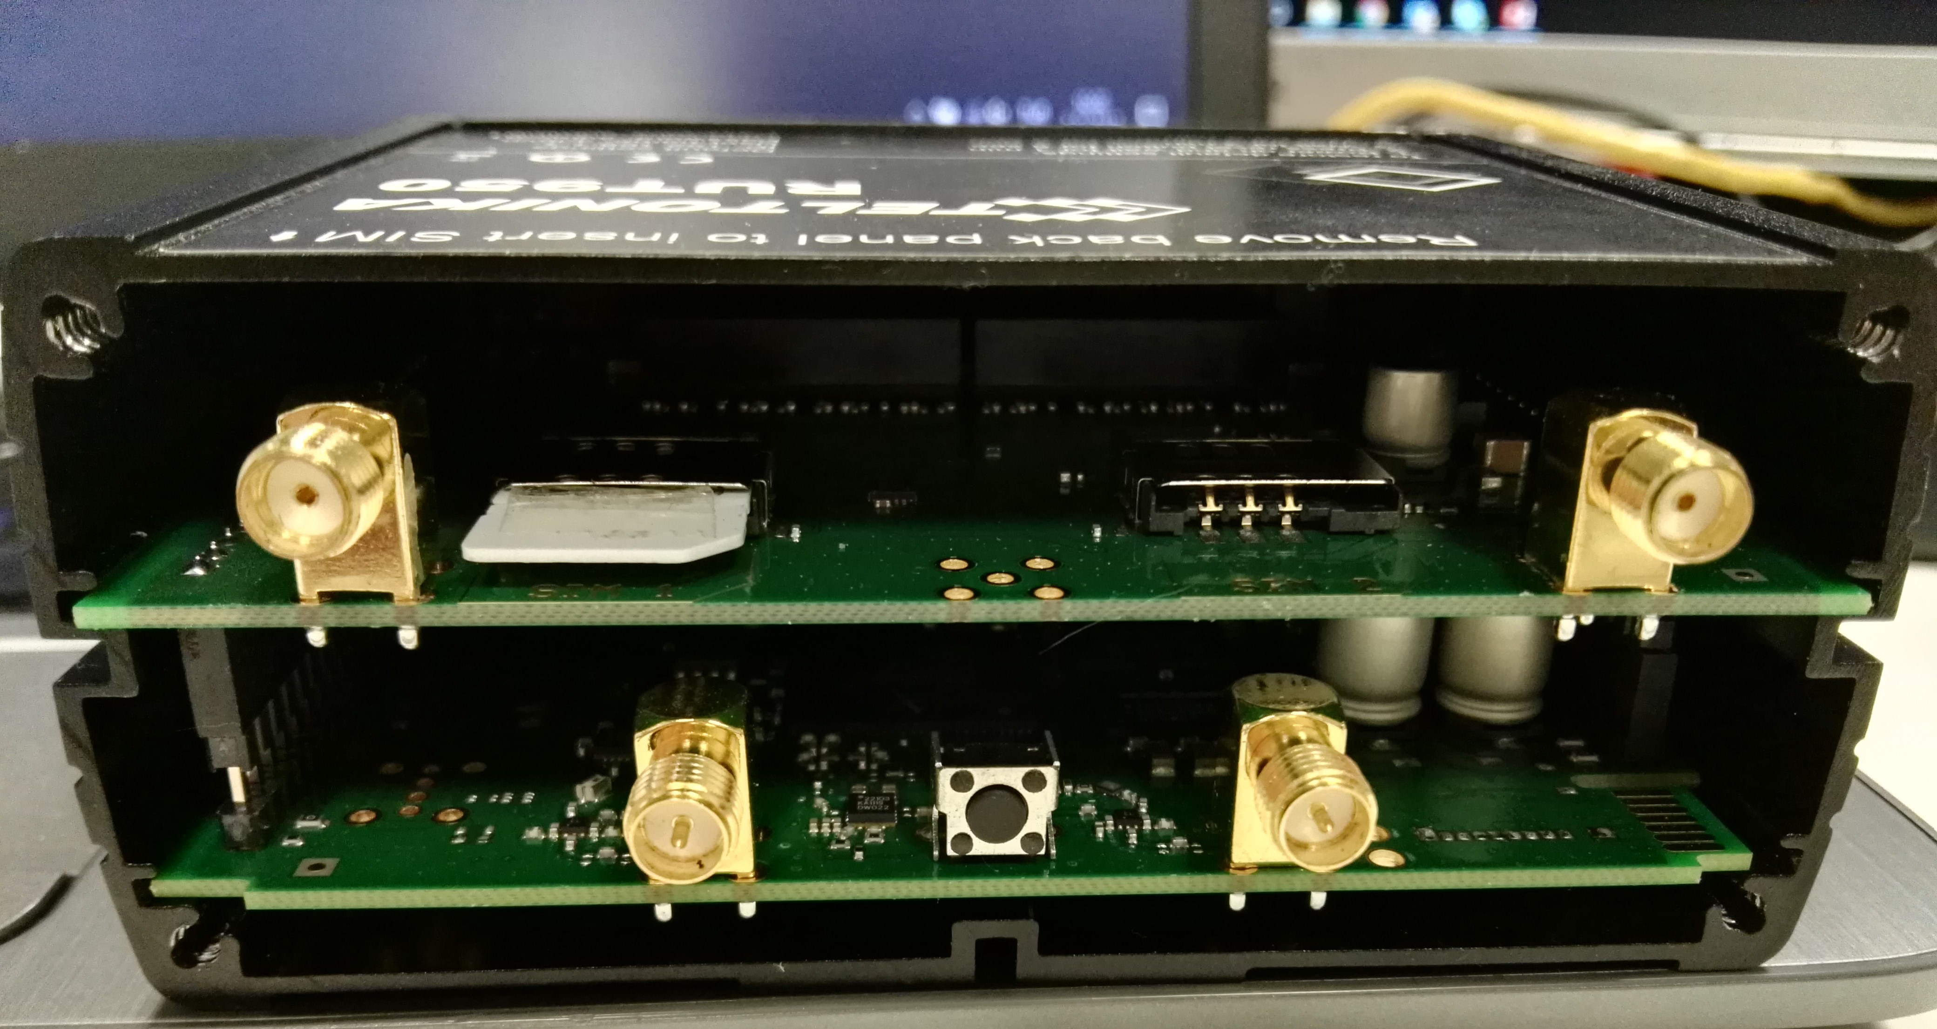
Rut 950 Genel Bakış
Cihazın arka kısmındaki vidalı kısım açılarak cihazın sim kart takılacak bölümüne ulaşırız Sim kartı çipli kısmı alt tarafa bakacak şekilde yuvasına yerleştirin.

Slide 2
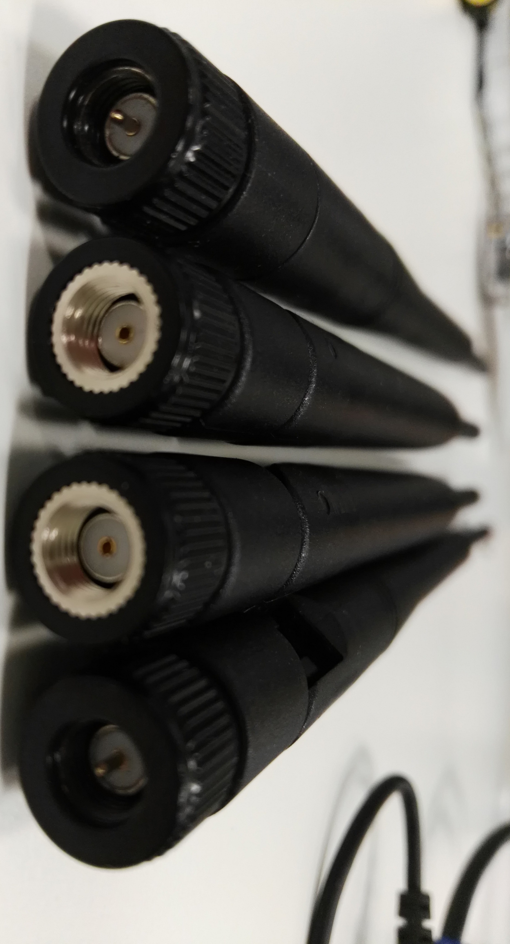
Cihazın kutusu içerisinden 4 adet
anten çıkar.(2 tanesi uzun 2 tanesi kısa)
Uzun antenler erkek giriş uçlu ve cihazda Mobile yazan bağlantı uçlarına bağlanır.
Kısa antenler dişi giriş uçlu ve cihazda
Wifi yazan bağlantı uçlarına bağlanır.

Slide 3
Cihazın fabrika ayarlarına geri döndürmek için cihazın cihazın antenlerinin bulunduğu
arka kısımda , iki wifi anteninin ortasında reset deliği mevcuttur.
Sivri bir cisimle 6-7 saniye o kısıma bastırdıktan sonra elimizi çekeriz .
3 dakika bekledikten sonra
cihaz fabrika ayarlarına dönmüş olur.

